Slide 1
目录
一
城市更新系统认识
二
政策汇总及各地行动计划解析
三
实践案例研究与问题总结
四
城市更新发展模式及路径
五
泛华城市更新业务战略及产品体系
六
合作与盈利模式
七
城市更新产业生态构建
八
泛华城市更新实践案例

Slide 2
城市更新从正确认识城市开始
城市人类文明的结晶，它不是广义的建筑聚落，也不是房地产
它是生活生产的功能承载空间和特定时代的文化空间载体
是一个产业、城市、人和自然生态组成的“新陈代谢”的有机生命系统，具有复杂性、包容性、生长性和多样性。
城市基底
城市灵魂
细胞单元
机体生长
骨架系统
服务品质..
城市形象
城市风貌和人文景观系统
生态基底
拥有强大的综合服务功能体系
城市品牌和城市文化
城市动能
基础设施系统
社区和街区空间改造优化
空间格局

Slide 3
城市更新项目实践案例—文化遗产类
保证古镇整体风貌
避免商业泛滥
延续生活形态与文化
保护与旅游有机结合，走市场化道路
商业模式
盈利方式
观光与度假并重、门票与景区内二次消费复合经营
商业布局
线状分布，民俗周边临街商铺+主题式商业购物街（女红街、茶市街等）。
发展定位
古镇保护与休闲旅游相结合；
吃住行游购娱多方面挖掘产品；
半日游延伸成多日游；
旅游、度假、商务会展一体的旅游目的地。
营销手段
网络预订； 国际认证； 优质服务； 世博会宣传和风险资本引入； 名人代言； 跨界合作； 节事营销。
借鉴
经济效益
社会效益
文化效益
食
住
行
游
购
娱

Slide 4
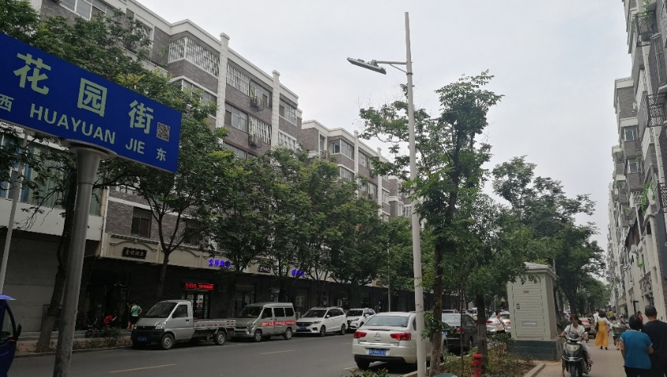
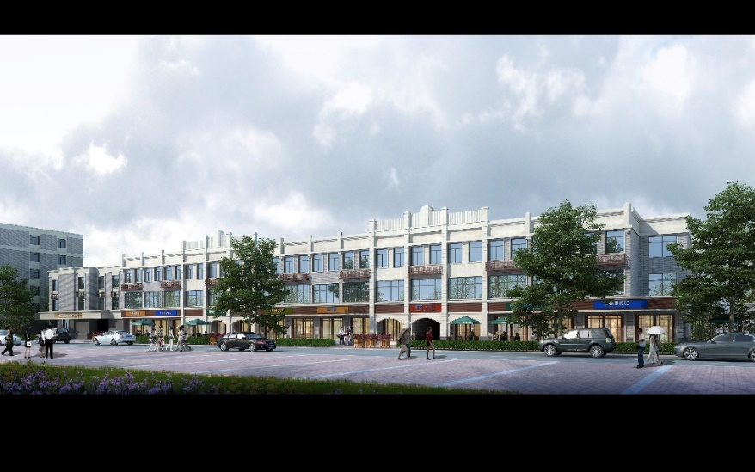
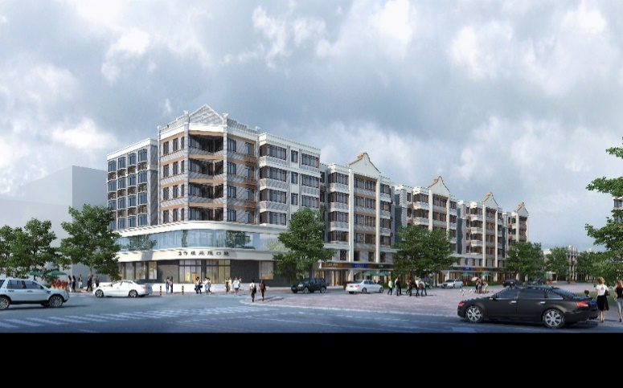
八、泛华城市更新案例———街区改造
焦作市解放区花园街改造提升
项目介绍 | 地点：河南焦作市解放区 规模：整体街道 时间：2018
生态系统构建 | _
价值实现 | 焦作市解放区花园街改造提升项目是焦作市解放区按照省委、省政府关于“百城提质”建设的总体要求，围绕市委、市政府打造“精品城市、精致焦作”的工作部署，以健全规划体系、完善城市功能、促进产城融合、提升环境品质为着力点和出发点的重点项目之一；是焦作市“四城联创”工程的重要改造项目之一。花园街位于焦作市老城区的中心部位，起源于1908年英福公司围绕其发电厂为职工建造的办公楼、住宅及休息花园，迄今已有100多年的历史。 泛华在设计花园街改造的过程中，充分挖掘焦作的城市文脉和商脉，以花园街为载体，复原并塑造独具焦作特色的民国风貌商业街区 ，把焦作城市发展的历史通过建筑及景观的手法进行表现，塑造具有独特魅力的城市街区形象，唤醒焦作的城市文化DNA，打造成为焦作市新的文化地标和新的城市名片，打造具有示范意义和推广价值的城市更新项目。

